Slide 1
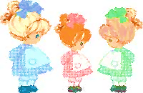
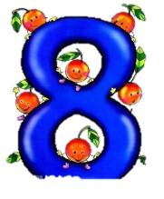
Жили-были три девочки: Таня, Лена и Даша. Таня выше Лены, Лена выше Даши. Кто из девочек самая высокая, а кто самая низкая? Кого из них как зовут?
У Миши три тележки разного цвета: Красная, желтая и синяя. Еще у Миши три игрушки: неваляшка, пирамидка и юла. В красной тележке он повезет не юлу и не пирамидку. В желтой - не юлу и не неваляшку. Что повезет Мишка в каждой из тележек?
Мышка едет не в первом и не в последнем вагоне. Цыпленок не в среднем и не в последнем вагоне. В каких вагонах едут мышка и цыпленок?

Slide 2
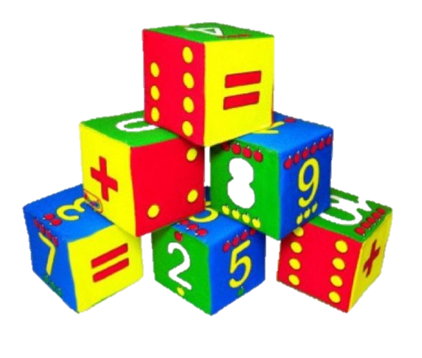
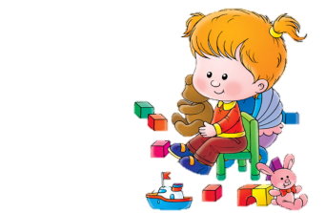
Ваш психолог Сивова Анна Сергеевна 89141213612
Стрекоза сидит не на цветке и не на листке. Кузнечик сидит не на грибке и не на цветке. Божья коровка сидит не на листке и не на грибке. Кто на чем сидит? (лучше все нарисовать)
Алеша, Саша и Миша живут на разных этажах. Алеша живет не на самом верхнем этаже и не на самом нижнем. Саша живет не на среднем этаже и не на нижнем. На каком этаже живет каждый из мальчиков?
Ане, Юле и Оле мама купила ткани на платья. Ане не зеленую и не красную. Юле - не зеленую и не желтую. Оле - не желтое и не красное. Какая ткань для какой из девочек?
В трех тарелках лежат разные фрукты. Бананы лежат не в синей и не в оранжевой тарелке. Апельсины не в синей и в розовой тарелке. В какой тарелке лежат сливы? А бананы и апельсины?
Под елкой цветок не растет, Под березой не растет грибок. Что растет под елкой, А что под березой?
Антон и Денис решили поиграть. Один с кубиками, а другой машинками. Антон машинку не взял. Чем играли Антон и Денис?

